Slide 1
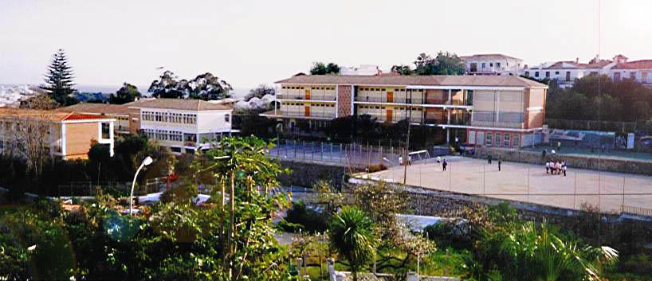
Descubre lo que IES Antigua Sexi puede ofrecerte en ciclos formativos

Slide 2
Fórmate en una titulación con alta empleabilidad: Título de Técnico Superior en Administración y Finanzas Título Técnico en Gestión Administrativa
Los estudiantes que han contado con una tasa más elevada de inserción laboral en España pertenecen a ciclos formativos de FP

Slide 3
Datos del mercado de trabajo en España:
 | Ofertas trabajo 018
Titulado FP | 42,30% | Grado Superior | 24,40%
 |  | Grado Medio | 17,90%
Titulado Universitario | 38,50%
La alta empleabilidad y los salarios competitivos facilitan, cada vez más, que los estudiantes se decanten por la Formación Profesional (FP)

Slide 4
TÍTULO TÉCNICO EN GESTIÓN ADMINISTRATIVA
FAMILIA PROFESIONAL: Administración y Gestión
DURACIÓN: 2000 horas

Slide 5
Objetivo de este ciclo
Con la realización de este ciclo podrás:
Tramitar documentos
Elaborar documentos
Clasificar, registrar y archivar comunicaciones y documentos
Registrar documentación contable
Realizar gestiones administrativas de tesorería
Efectuar gestiones administrativas
Prestar apoyo administrativo al área laboral
Preparar para realizar actividades de apoyo administrativo
5

Slide 6
Módulos profesionales Adquirirás competencias en todas estas áreas
Comunicación empresarial y atención al cliente | Inglés
Operaciones administrativas de compraventa | Técnica contable
Empresa y administración | Operaciones administrativas de recursos humanos
Tratamiento informático de la información | Empresa en el aula
Tratamiento de la documentación contable | Operaciones auxiliares de tesorería
Formación y orientación laboral | Formación en centros de trabajo
6

Slide 7
Salidas profesionales Fórmate en una de las titulaciones con mayores salidas profesionales. ¿En qué podrás trabajar una vez hayas estudiado el Técnico en Gestión Administrativa?
Auxiliar administrativo
Ayudante de oficina
Auxiliar administrativo de cobros y pagos
Administrativo comercial
Auxiliar administrativo de administraciones públicas
Recepcionista
Empleado de atención al cliente
7

Slide 8
Para cursar este ciclo de Gestión Administrativa:
Estar en posesión del título de Graduado en Educación Secundaria Obligatoria o de un nivel académico superior.
Estar en posesión de un Título Profesional Básico (Formación Profesional Básica).
Estar en posesión de un título de Técnico o de Técnico Auxiliar o equivalente a efectos académicos.
Haber superado el segundo curso del Bachillerato Unificado y Polivalente (BUP).
Haber superado la prueba de acceso a ciclos formativos de grado medio (se requerirá tener, al menos, diecisiete años, cumplidos en el año de realización de la prueba).
Haber superado la prueba de acceso a la Universidad para mayores de 25 años

Slide 9
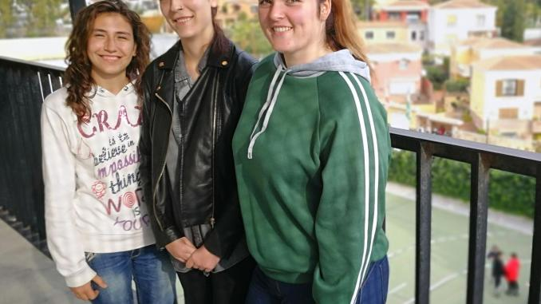
Este curso 2019/2020:
Tres alumnas del Ciclo de Gestión Administrativa del IES Antigua Sexi de Almuñecar realizarán prácticas en empresas de Irlanda e Italia.
La iniciativa se enmarca dentro del fomento de las oportunidades de empleo para los estudiantes de formación profesional de la provincia de Granada.

Slide 10
TÍTULO TÉCNICO SUPERIOR EN ADMINISTRACION Y FINANZAS
FAMILIA PROFESIONAL: Administración y Gestión
DURACIÓN: 2000 horas

Slide 11
Objetivo de este ciclo
Aprender a organizar y ejecutar las operaciones de gestión en la Administración pública o en la empresa privada
Realizarás procesos
comerciales |  | aplicando la normativa vigente y protocolos de gestión de calidad
laborales |  | gestionando la información
contables |  | asegurando la satisfacción del cliente
fiscales |  | actuando las normas de prevención de riesgos laborales
financieros |  | normas de protección mediambiental
11

Slide 12
Módulos profesionales Adquirirás competencias en todas estas áreas
Gestión de la documentación jurídica y empresarial | Gestión de recursos humanos
Recursos humanos y responsabilidad social corporativa | Gestión financiera
Ofimática y proceso de la información | Contabilidad y fiscalidad
Proceso integral de la actividad comercial | Gestión logística y comercial
Comunicación y atención al cliente | Simulación empresarial
Formación y orientación laboral | Proyecto de administración y finanzas
Inglés | Formación en centros de trabajo
12

Slide 13
Salidas profesionales Fórmate en una de las titulaciones con mayores salidas profesionales. ¿En qué podrás trabajar una vez hayas estudiado el Técnico Superior en Administración y Finanzas?
Administrativo de oficina
Administrativo comercial
Administrativo financiero, de banca y seguros
Administrativo contable
Administrativo de logística
Responsable de atención al cliente
Administrativo de asesorías jurídicas, contables, laborales, fiscales o gestorías
Administrativo de la Administración pública
13

Slide 14
Para cursar este ciclo de Administración y Finanzas:
Estar en posesión del Título de Bachiller, o de un certificado acreditativo de haber superado todas las materias del Bachillerato.
Estar en posesión del Título de Bachillerato Unificado Polivalente (BUP).
Haber superado el segundo curso de cualquier modalidad de Bachillerato experimental.
Estar en posesión de un Título de Técnico (Formación Profesional de Grado Medio).
Estar en posesión de un Título de Técnico Superior, Técnico Especialista o equivalente a efectos académicos.
Haber superado el Curso de Orientación Universitaria (COU).
Estar en posesión de cualquier Titulación Universitaria o equivalente.
Haber superado la prueba de acceso a ciclos formativos de grado superior (se requiere tener al menos 19 años en el año que se realiza la prueba o 18 para quienes poseen el título de Técnico).
Haber superado la prueba de acceso a la Universidad para mayores de 25 años

Slide 15
Retos para el curso 2020/2021
FP Dual
PROYECTO KA102 FOOTSTEP GRANADA
Fomento de las oportunidades de empleo para los estudiantes de Formación Profesional de Grado medio de la provincia de Granada.
Modalidad de FP, que combina el desarrollo de las actividades formativas propias de cada titulación entre el centro educativo y la empresa.
Integra esfuerzos del sector formativo y productivo

Slide 16
España necesitará en 2030 más empleados con estudios de FP que universitarios Las previsiones de futuro del mercado laboral reflejan un aumento de trabajos en sector servicios. Los empresarios piden más plazas de FP para afrontar el reto
Entre hoy y 2030, los nuevos puestos de trabajo que se creen en España requerirán
65% cualificaciones medias. Con FP grado medio
35% con altas. FP grado superior y graduados universitarios
16

Slide 17
Éste es tu momento APROVÉCHALO
Esta es tu oportunidad: APROVÉCHALA
.
17

